Slide 2
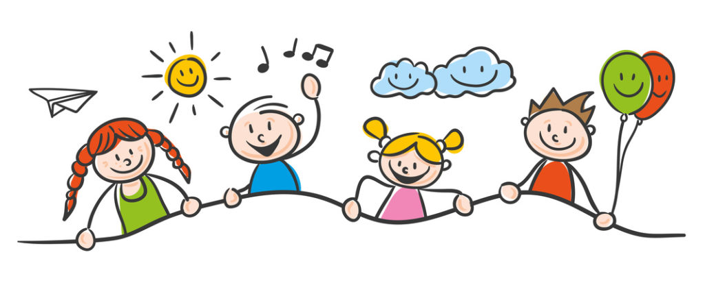
Zusammenfassung
Alle Themen wiederholen
Übungen machen
Die Wörter wiederholen
Ein Lied hören

Slide 4
gern
nicht gern
Ich schreibe
Ich male
Ich höre Musik
Ich spiele
Ich lerne
Ich singe

Slide 5
Bildet die Sätze!
gern
nicht gern
gern
gern
nicht gern
gern

Slide 6
Die Sätze wiederholen
hören
singen
schreiben
malen
lernen
lesen
spielen

